Slide 1
一般社団法人○○（仮称）
型就労支援事業説明資料
設立準備室
山内雄司 090-6839-0670
yamauchi4887@gmail.com

Slide 2
法人名および事業所名候補
法人名
一般社団法人チャレンジドおのみち 一般社団法人チャレンジド尾道
一般社団法人チャレンジド備後 一般社団法人チャレンジドしまなみ
一般社団法人カイト 一般社団法人ウィステリア
一般社団法人尾道福祉推進機構 一般社団法人備後福祉推進研究所
事業所名
就労継続支援（B型）施設
ウィステリア ウィステリア御調
カイト カイト御調
チャレンジド
Challenged（チャレンジド）というのは「障害を持つ人」を表す新しい米語「the challenged (挑戦という使命や課題、挑戦するチャンスや資格を与えられた人）」を語源とし、障害をマイナスとのみ捉えるのでなく、障害を持つゆえに体験する様々な事象を自分自身のため、あるいは社会のためポジティブに生かして行こうという考え方。
カイト・・・鳶。軽やかに動く。
ウィステリア・・・藤（色） 「藤色」という色は「藤」の字を持つ藤原家の隆盛に伴って、また藤の旺盛な生命力や豊かな芳香にちなんで、平安時代を中心に高貴な色として愛された。

Slide 3
法人名および事業所名候補

Slide 4
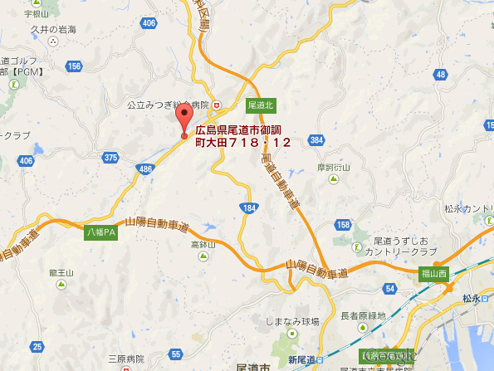
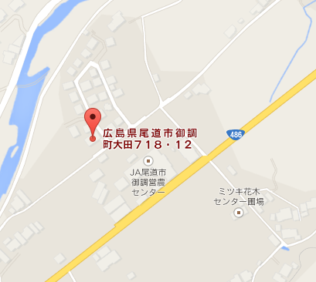
B型就労継続支援事業 事業所予定地
広島県尾道市御調町大田７１８−１２

Slide 5
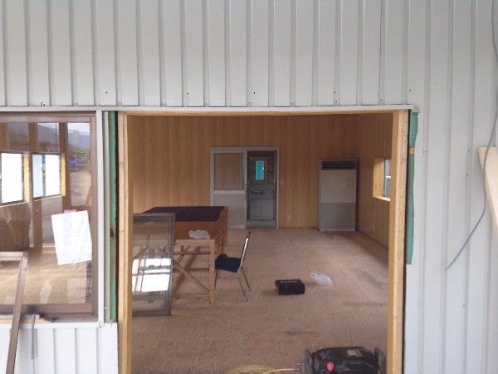
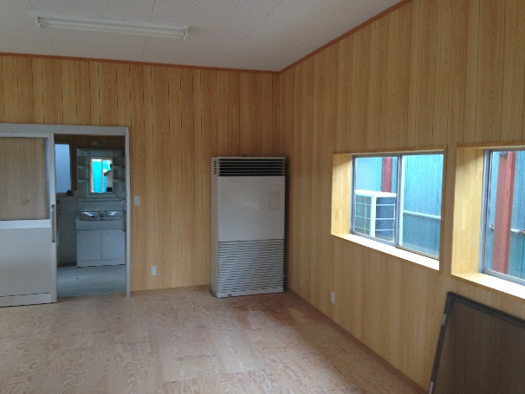
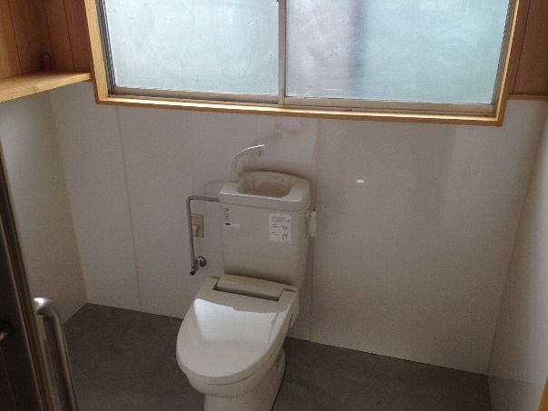
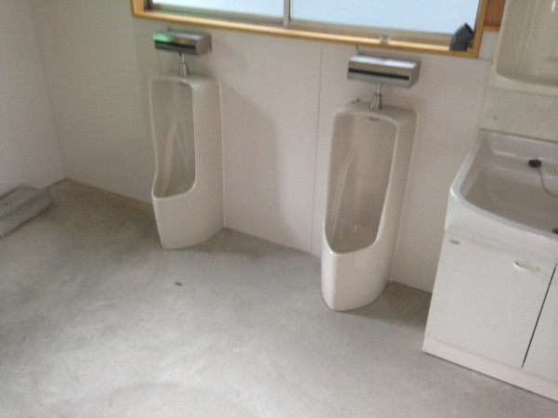
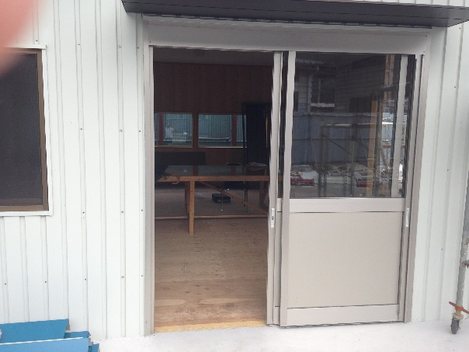
B型就労継続支援事業 事業所予定地

Slide 6
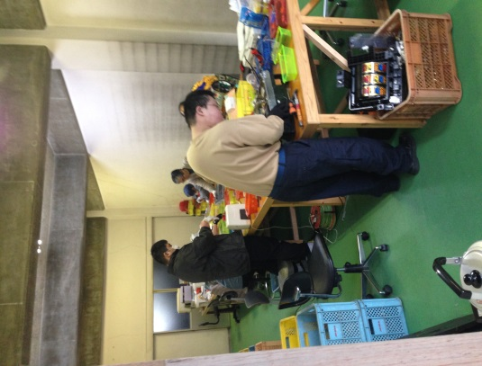
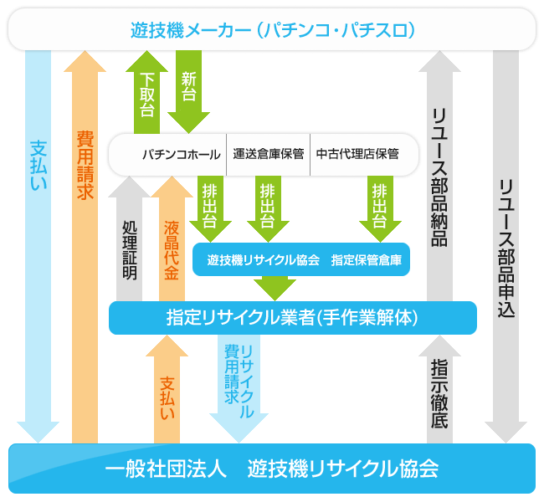

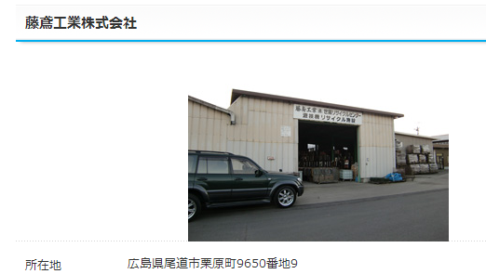
B型就労継続支援事業 パチンコ解体作業 商流フロー
当事業所は、遊技機リサイクル協会指定事業者「藤鳶工業株式会社」様との提携により安定した中古パチンコ台の確保を実現しています。
就労継続
支援事業所
四国地方
解体パーツ
継続売買契約
指定事業者
パチンコ台
手作業
解体依頼

Slide 7
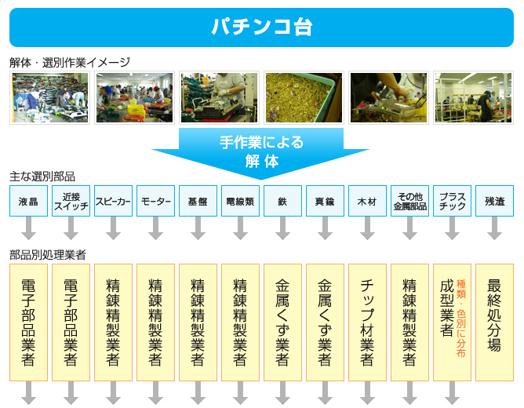
B型就労継続支援事業 パチンコ解体作業一般フロー

